Slide 1
Серія Навчально-наукових вебінарів для студентів факультету захисту рослин, біотехнології та екології 28.10.2022 р. – 31.10.2022 р.
ДЕНЬ 1 – 28.10.2022 р.
«Якість води у сільському господарстві та екологічні аспекти її впливу на агроекосистеми».

Slide 2
«Якість води у сільському господарстві та особливості проведення досліджень води в Інституті здоров’я рослин UKRAVIT SCIENCE PARK»
Компанія «UKRAVIT SCIENCE PARK» – перший і найбільший український виробник препаратів для хімічного захисту сільськогосподарських культур промислового та приватного секторів.
Інститут здоров’я рослин UKRAVIT SCIENCE PARK проводить фундаментальні та галузеві дослідження, агробіологічний сервіс і навчально-наукова діяльність.
доповідач – кандидат сільськогосподарських наук, керівник сервісно-технологічного відділу UKRAVIT SCIENCE PARK, науковий співробітник Інституту здоров’я рослин UKRAVIT SCIENCE PARK Сальніков Сергій Миколайович

Slide 3
«Аспекти впливу якості води на екологічний стан агроекосистем»
Доповідач:
к.с.-г.н., ст. викладач
Сальнікова Анна
Валеріївна

Slide 4
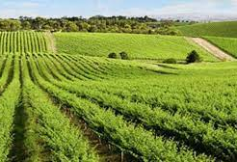
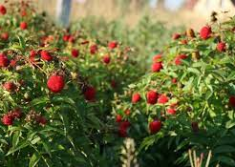
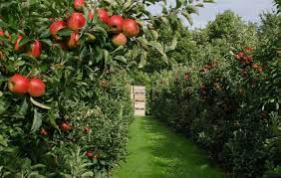
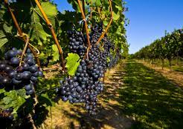
Агроекосистема
це штучні екосистема, створені людиною для отримання сільськогосподарської продукції.
Це поля, штучні пасовища, городи, сади, виноградники, ягідники, квітники, лісопаркові смуги

Slide 5
Використання води у сільському господарстві
Сільськогосподарський сектор використовує, за оцінками Продовольчої сільськогосподарської організації ООН (FAO), 70% усієї води, яка відводиться з водоносних горизонтів, потоків та озер.
Безповоротне водоспоживання становить переважно від 75 до 90% використаного об’єму води
Сільське господарство споживає 40-50 % об’єму води, який забирається для народного господарства з водних джерел.

Slide 6
Середні потреби сільсько господарства у воді
Тип водокористування | Щоденна потреба у воді (л/добу) | Щорічна потреба у воді (м3/рік)
Особисте користування (на 1 особу) | 190 | 74
Корова | 132 | 49,3
Бичок | 76 | 27,1
Кінь | 45 | 16
Кури на 10 голів | 34 | 12,3
Обприскування |  | 46,3 на 1 га
Зрошення (вологий клімат) |  | 1541,8 на 1 га
Зрошення (посушливий клімат) |  | 6175,5 на 1 га

Slide 7
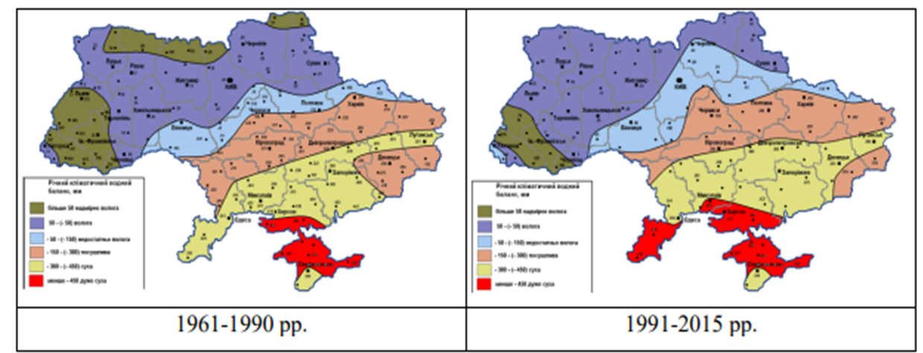
Оцінка та зонування умов природного вологозабезпечення території України
Дані Інституту водних проблем і меліорації (ІВПіМ) Національної академії аграрних наук України (НААН)

Slide 8
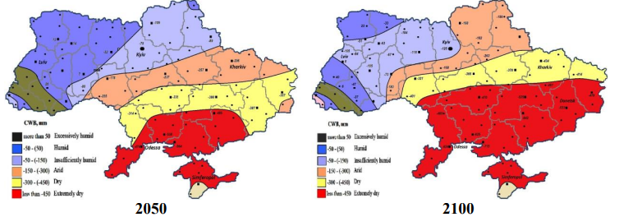
Середньо- та довгостроковий прогноз умов вологозабезпечення території України за річним КВБ
Дані Інституту водних проблем і меліорації (ІВПіМ) Національної академії аграрних наук України (НААН)

Slide 9
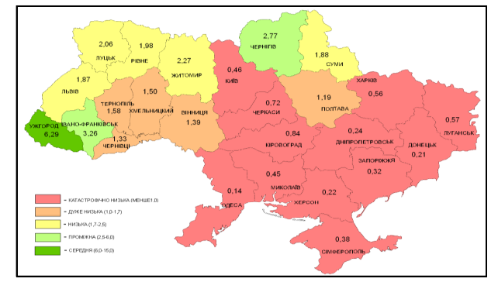
Водозабезпеченість в Україні
Україна має один із найнижчих серед європейських країн показників забезпеченості власними водними ресурсами — лише 1 тис куб. м. місцевого стоку на одного жителя, тоді як, наприклад, у Канаді цей показник становить 94,3 тис. куб. м, Росії — 31,0 тис. куб. м, США — 7,4 тис. куб. м, Німеччині — 1,9 тис. куб. м.

Slide 10
Зменшення стоку річок
Дослідженнями Інституту водних проблем і меліорації Національної академії аграрних наук України (НААН) вже зафіксовано зменшення стоку малих і середніх річок:
на півночі — на 10 — 20%,
на півдні — від 20 до 50%.
Згідно прогнозу Одеського державного екологічного університету, щодо стану водних ресурсів України на основі моделі «клімат-стік» на період 2030-2040 рр., водні ресурси степової зони можуть знизитись на 40-50%, а на решті території на 24-40%

Slide 11
Поняття якості води
Якість води визначається комплексом її хімічних, біологічних компонентів та фізичних властивостей, які зумовлюють придатність води для певних видів водокористування.
Фізичні показники якості води – це температура, прозорість чи каламутність, кольоровість, органолептичні характеристики (смак і запах).
До хімічних показників якості води належать активна реакція (pH), окиснюваність, наявність азотних сполук, розчинені гази, сухий залишок, твердість, лужність, хлориди, сульфати, залізо, марганець, а також специфічні забрудн
До біологічних показників якості води належить біологічне споживання кисню (БСК). ювальні речовини, радіонукліди, важкі метали.
Санітарно-бактеріологічна оцінка якості води ґрунтується на визначенні двох основних показників: мікробного числа і кількості бактерій групи "Колі« (колі-тирт, колі-індекс).

Slide 12
Екологічні наслідки використання води низької якості для грунтів
1. Викликає засолення ґрунту - накопичення в його верхніх шарах солі, що виникає під дією ґрунтових і поверхневих вод, надмірного поливу, надмірного зрошення.
2. Спричиняє забруднення ґрунтів - надходження й накопичення в ґрунті сполук важких металів, пестицидів, радіонуклідів, що позначаються на родючості ґрунтів й здоров'ї людини.
3. Негативно впливає на показники родючості грунту викликаючи його деградацію.
4. Призводить до погіршення якості вирощуваної сільськогосподарської продукції

Slide 13
Нормування якості води для зрошення за екологічними умовами відповідно до ГОСТ 17.1.1.03
Перша група показників – властивості води та вміст речовин, які в певній кількості потрібні для нормального функціонування агроекосистеми.
Вміст азоту, мг/л
Вміст мірокоелементів (марганець, залізо, мідь, бор, кобальт, цинк, молібден, фтор, мг/л
Вміст БПК₅ біологічна потреба у кисні, мг О₂/л

Slide 14
Друга група показників – властивості води та вміст речовин, які негативно впливають на стан і функціонування агроекосистеми та компонентів навколишнього природного середовища.
1) Еколого-токсикологічні показники
Вміст важких металів (свинець, ртуть, кадмій, селен, миш'як, хром, вісмут, нікель, ванадій), мг/л
Вміст пестицидів, мг/л
Вміст фенолів, ціанідів, мг/л
Вміст нафти і нафтопродуктів, мг/л
Вміст детергентів, мг/л
2) Санітарно-бактеріологічні показники
Наявність бактерій групи кишкової палички (колі-індекс)
Наявність фагів кишкової палички (індекс колі-фагів)
Наявність патогенної мікрофлори
Наявність життєздатних яєць гельмінтів
3) Радіоактичні речовини

Slide 15
ДЯКУЮ ЗА УВАГУ!

